Slide 1

Chọn từ thích hợp để điền chỗ chấm trong 3 ví dụ sau và giải thích tại sao em lại chọn từ đó?
1. ………..(Phụ nữ / Đàn bà) Việt Nam anh hùng, bất khuất, trung hậu, đảm đang.
2. Cụ là nhà cách mạng lão thành. Sau khi cụ …… (chết / từ trần), nhân dân địa phương đã ….. (mai táng / chôn) cụ trên một ngon đồi.
3. Bác sĩ đang khám ………(tử thi / xác chết).
Notes:
Câu 1: Chọn “phụ nữ” tạo sắc thái trang trọng
Câu 2: Chọn “từ trần” tạo sắc thái thái độ tôn kính
Câu 3: Chọn “tử thi” tạo sắc thái tao nhã

Slide 2








Notes:
Giáo án của Thảo Nguyên 0979818956

Slide 3






Notes:
Giáo án của Thảo Nguyên 0979818956

Slide 4


- Sắc thái nghĩa của từ ngữ là nghĩa bổ sung cho nghĩa cơ bản của từ ngữ. Các sắc thái nghĩa chủ yếu của từ ngữ là:
+ Sắc thái miêu tả
+ Sắc thái biểu cảm
- Trong nói (viết), cần lựa chọn các từ ngữ có sắc thái nghĩa phù hợp để nâng cao hiệu quả giao tiếp.
Notes:
Giáo án của Thảo Nguyên 0979818956

Slide 5
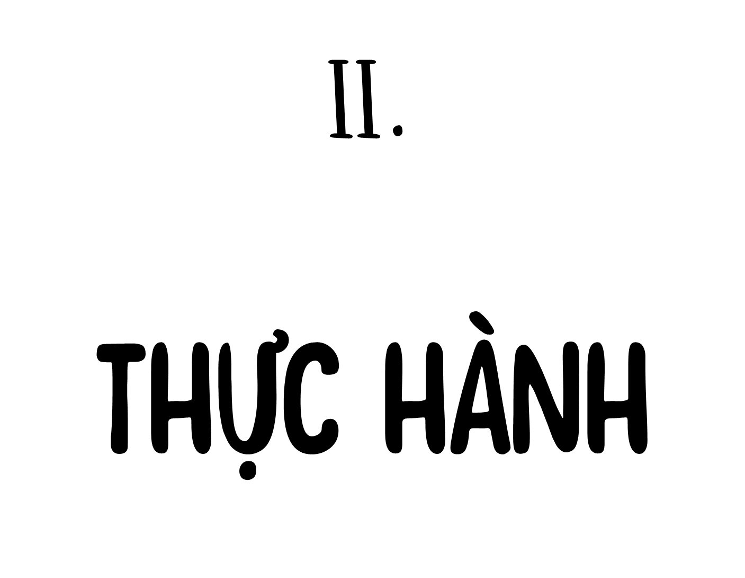
Notes:
Giáo án của Thảo Nguyên 0979818956

Slide 6



Bài tập 1
Từ đồng nghĩa với từ "ngút ngát": ngút ngàn, bạt ngàn, mênh mông.
- Từ ngút ngát phù hợp trong ngữ cảnh này vì nó chỉ màu xanh trải dài, bất tận theo cả chiều dài và chiều cao, tái hiện khung cảnh sức sống của trời, đất, thiên nhiên, núi sông đã hòa vào làm một
Notes:
Giáo án của Thảo Nguyên 0979818956

Slide 7


Bài tập 2
- Các từ trong khổ thơ đồng nghĩa với từ đỏ là:
+ Thắm: là màu đậm và tươi
+ Đỏ au: là màu đỏ tươi, trông thích mắt
→ Màu đỏ thắm đậm hơn màu đỏ au.
- Những từ trên là từ phù hợp nhất để miêu tả sự vật bởi những từ từ đỏ thắm đẹp và thường được dùng để miêu tả đồ dùng. Còn màu đỏ au có màu đỏ nhẹ hơn phù hợp để miêu tả đôi má của con người.
Notes:
Giáo án của Thảo Nguyên 0979818956

Slide 8

Bài tập 3
- Các từ láy trong khổ thơ:
+ Xao xác: Tính từ gợi tả những tiếng như tiếng chim vỗ cánh, tiếng gà gáy, v.v. nối tiếp nhau làm xao động cảnh không gian vắng lặng.
+ Não nùng: Tính từ chỉ sự buồn đau tê tái và day dứt.
+ Chập chờn: Tính từ chỉ trạng thái nửa ngủ nửa thức, nửa tỉnh nửa mê. Động từ chỉ trạng thái khi ẩn khi hiện, khi tỏ khi mờ, khi rõ khi không
- Tác dụng của việc sử dụng các từ láy đó đối với sự thể hiện tâm trạng của tác giả: gợi tả tâm trạng nhớ mong, nỗi buồn vương vấn trong tâm trí của tác giả khi nhắc về quê hương
Notes:
Giáo án của Thảo Nguyên 0979818956

Slide 9
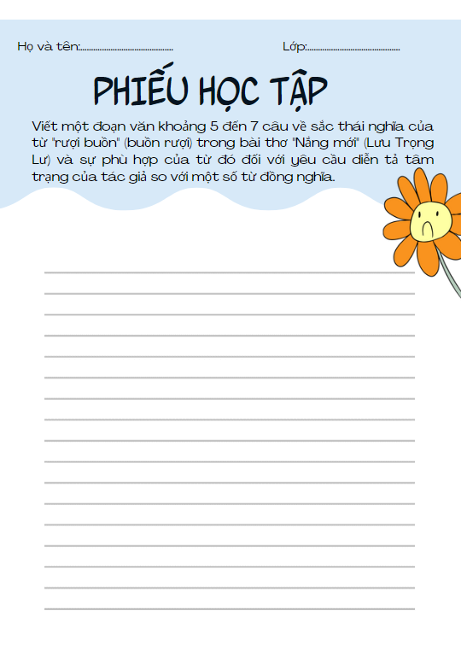

GỢI Ý
Rượi buồn: Nỗi buồn nương theo cảm xúc, nỗi buồn sâu sắc với mức độ cao.
Thể hiện tâm trạng, suy nghĩ của tác giả khi nhớ về những kỉ niệm cũ cùng với mẹ mình.
Notes:
- Gv yêu cầu HS hoàn thành PHT cá nhân
- Chấm chéo với bạn cùng bàn
- Thời gian: 5 phút

Slide 10

Rubic đánh giá bài viết
 | Tiêu chí đánh giá | Thang điểm | Số điểm đạt được
Hình thức | Đảm bảo dung lượng 5-7 câu | 1 điểm
 | Diễn đạt mạch lạc, đúng chuẩn chính tả, ngữ pháp tiếng Việt | 1 điểm
Nội dung | Nêu được thông tin cơ bản về tác giả, tác phẩm | 1 điểm
 | Giải thích được sắc thái nghĩa của từ “rượi buồn” | 2 điểm
 | Nêu lên được suy nghĩ, tâm trạng của tác giả | 3 điểm
 | Nhận xét về cách sử dụng từ rượi buồn so với một số từ đồng nghĩa khác | 2 điểm
Tổng điểm
Notes:
Giáo án của Thảo Nguyên 0979818956

Slide 11


Trong bài thơ Nắng mới của Lưu Trọng Lư, sự phù hợp trong việc sử dụng các từ ngữ nhằm bộc lộ được tâm tư, tình cảm của chủ thể trữ tình là rất cần thiết. Như trong câu thơ “Lòng rượi buồn theo thời dĩ vãng”, sắc thái nghĩa của từ rượi buồn (buồn rượi) mang ý nghĩa chỉ nỗi buồn, đầy ủ rũ với mức độ cao. Nếu thay từ “rượi buồn” thành các từ đồng nghĩa như “âu sầu”, “rầu rĩ” hay “buồn bã”, nó sẽ không lột tả rõ được tâm trạng, cảm xúc của tác giả khi nghĩ về người mẹ của mình. Có thể thấy, nhà thơ rất trau truốt và chỉn chu khi sáng tạo ra “đứa con tinh thần” của mình.
Notes:
Giáo án của Thảo Nguyên 0979818956

